Slide 1
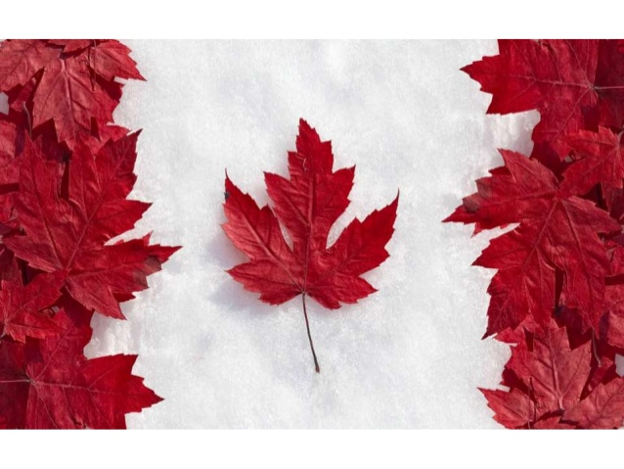
Kanada środowisko przyrodnicze, a rozwój rolnictwa

Slide 2
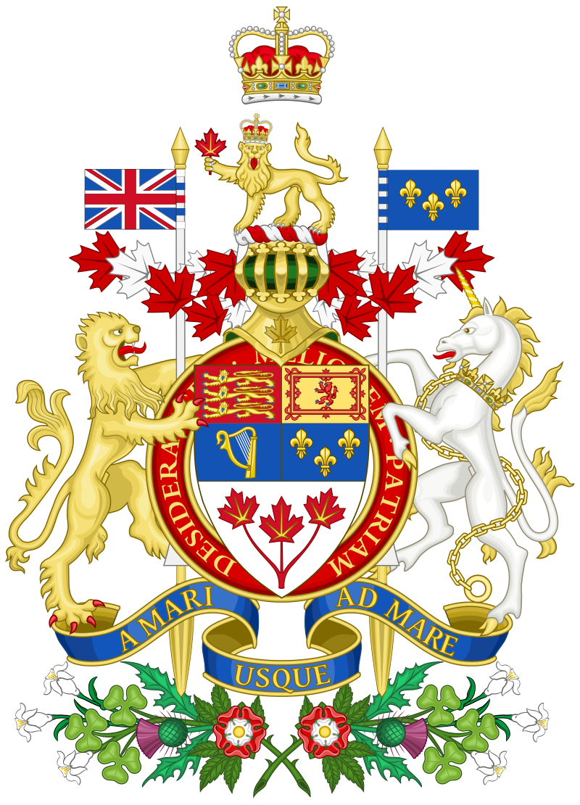
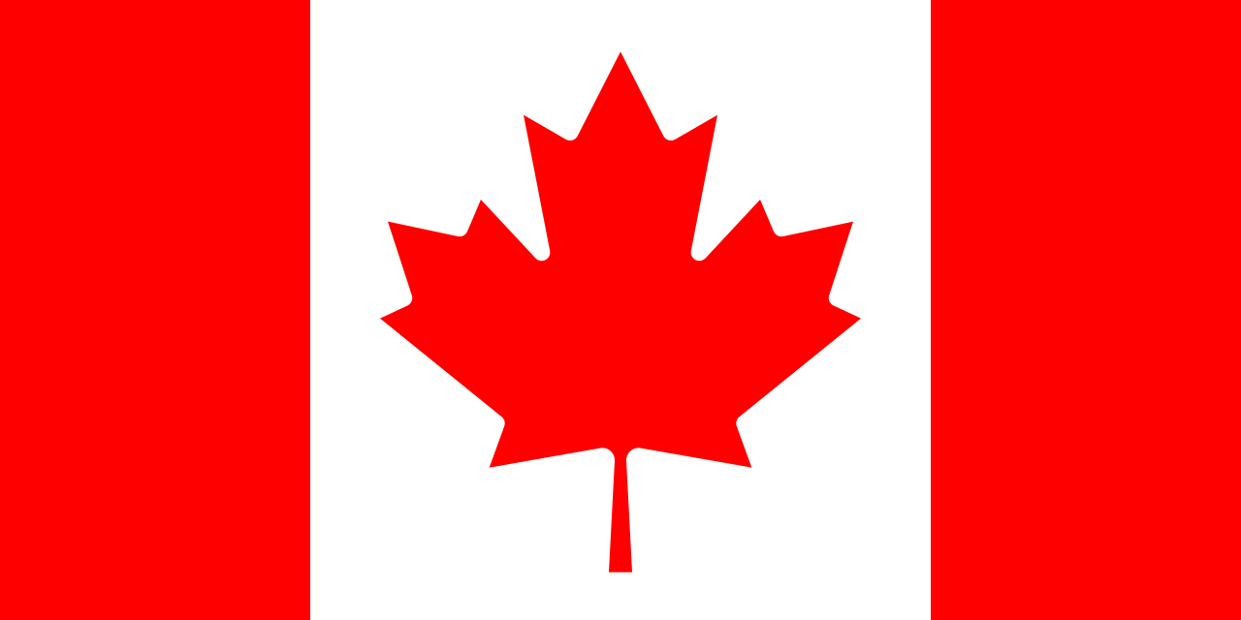
Symbole narodowe
Flaga Herb
Jednym z symboli Kanady jest liść klonu
Dewiza: „A mari usque ad mare” -
„Od morza do morza”
Hymn: „O Canada”
Nazwa "Kanada" wywodzi się z języka, jakim posługiwali się Indianie. Pochodzi od słowa canada oznaczającego "wioska".

Slide 3
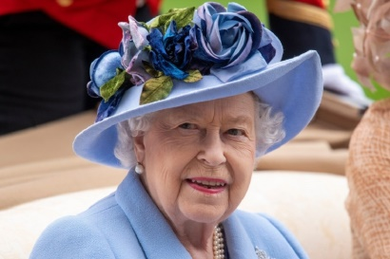
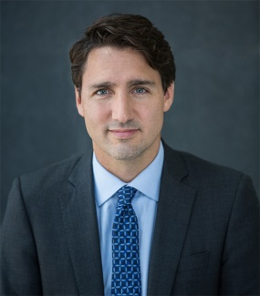
Dane
Powierzchnia: 976 140 km² ⁻ drugie (po Rosji)państwo świata pod względem powierzchni
Liczba ludności: 36.32 815 000
Gęstość zaludnienia: 3,5 osób/km²
PKB na osobę: 42158 USD
Waluta: dolar kanadyjski
Stolica: Ottawa
języki urzędowe: angielski i francuski
Dominująca religia: chrześcijaństwo
Ustrój polityczny: monarchia konstytucyjna
Głowa państwa: monarcha Elżbieta II
Szef rządu: premier Justin Trudeau

Slide 4
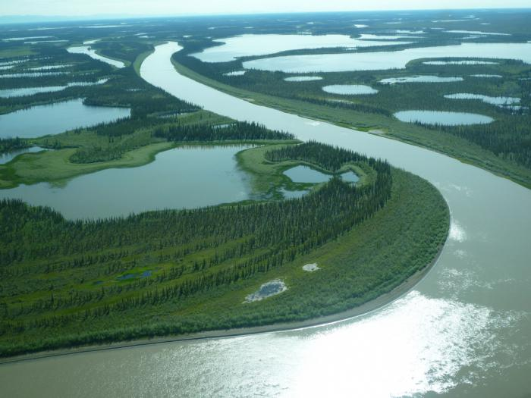
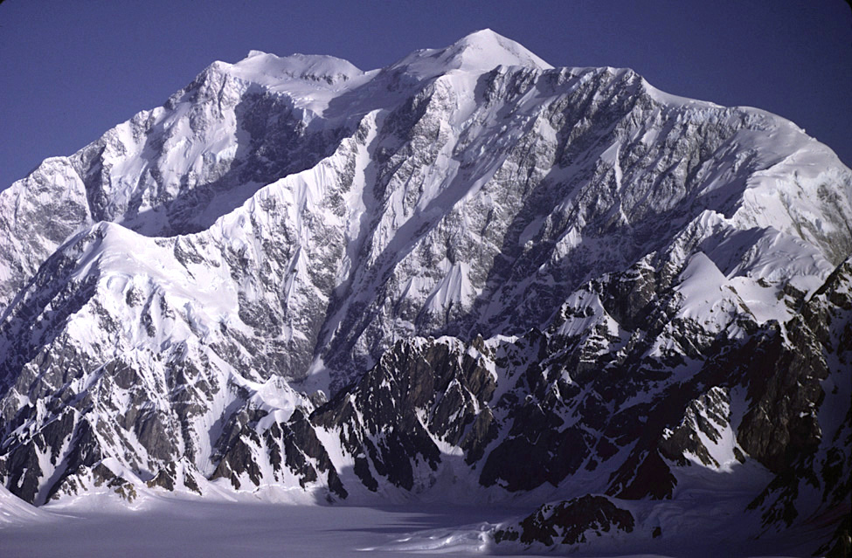
Najdłuższa rzeka: Mckenzi
Najwyższy szczyt: Mount Logan

Slide 5
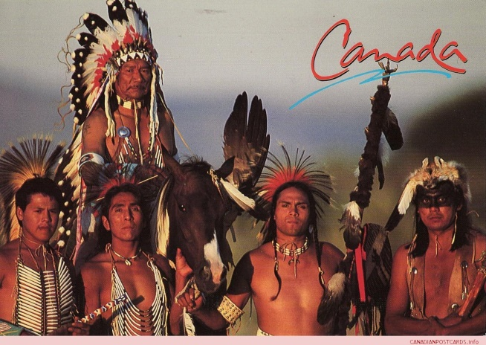
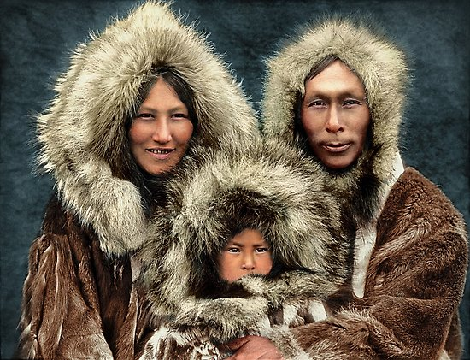
Ludność
Oprócz przybyłych w celu kolonizacji kontynentu Europejczyków – głównie Brytyjczyków i Francuzów (których jest ponad 90%), na terenie Kanady nadal żyją jej rdzenni mieszkańcy: Indianie i Innuici. Kanada jest krajem ogromnych kontrastów: z jednej strony jest championem praw człowieka z dynamiczną, rozwijającą się gospodarką. Trzeba jednak pamiętać o bardzo trudnej sytuacji rdzennych mieszkańców, która wynika ze strukturalnego zaniedbania, które ciągnie się od początków kolonizacji tego państwa.
Indianie Innuici (Eskimosi)

Slide 6
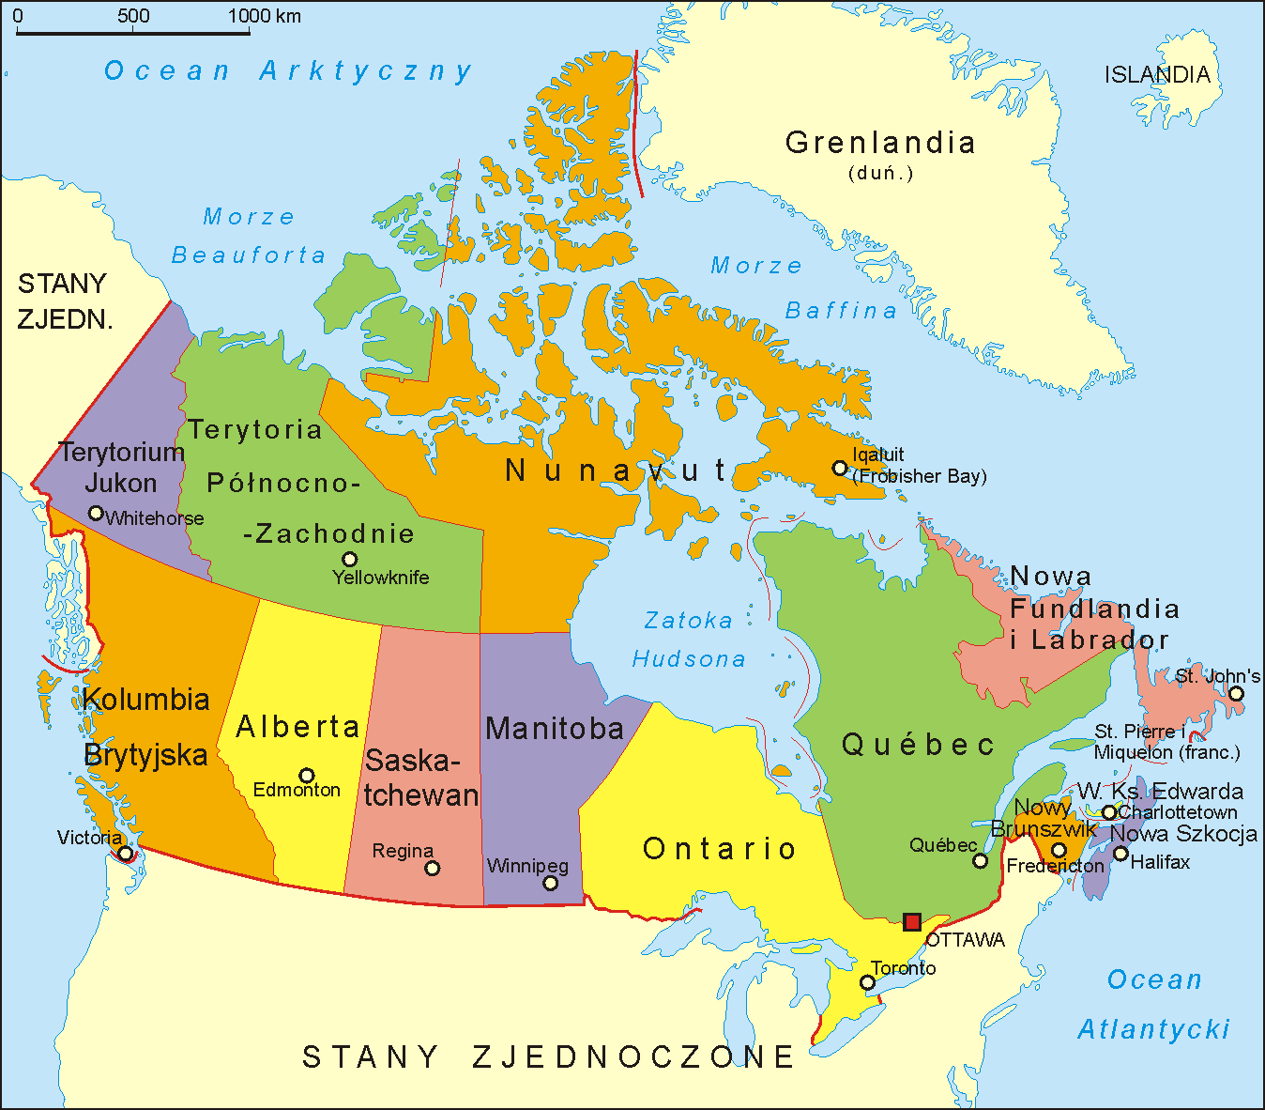
Położenie Państwo położone w Ameryce Północnej. Graniczy ze Stanami Zjednoczonymi na południu i północnym zachodzie (Alaska). Kanada rozciąga się od Oceanu Atlantyckiego na wschodzie, do Oceanu Spokojnego na zachodzie, od północy graniczy z Oceanem Arktycznym. Kanada jest federacją dziesięciu prowincji i trzech terytoriów . Prowincje to: Alberta, Kolumbia Brytyjska, Manitoba, Nowy Brunszwik, Nowa Fundlandia i Labrador, Nowa Szkocja, Ontario, Wyspa Księcia Edwarda, Quebec i Saskatchewan. Terytoria to Nunavut, Terytoria Północno-Zachodnie i Jukon.

Slide 7
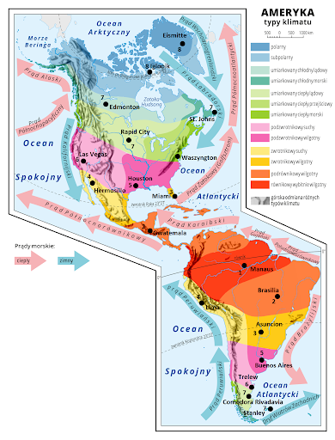
Klimat
Klimat w Kanadzie jest zróżnicowany i zależy od szerokości geograficznej i ukształtowania terenu. Na północy Kanady występuje klimat subpolarny i polarny. W centrum kraju występuje klimat kontynentalny chłodny, a na południu umiarkowany ciepły. Bliżej wybrzeży jest klimat umiarkowany chłodny w odmianie morskiej. W rejonie Gór Kordylierów spotkamy się z klimatem górskim.
Jednym z ważniejszych czynników kształtujących klimat Kanady są prądy morskie. Zimny Prąd Labradorski płynący z północy po wschodniej części kontynentu sprawia, że zimy są tam chłodniejsze. Ciepły Prąd Północnopacyficzny i Prąd Alaski płynące z południa na zachodzie kraju powodują ogrzanie terenów nadbrzeżnych i zwiększenie opadów (najwyższe roczne sumy opadów). Największe opady występują w Kordylierach. Ich roczna suma wynosi około 6000mm. Zimy są tu łagodne.

Slide 8
Cyrkulacja powietrza
Między północną, a południową częścią kraju występuje bardzo duża rozpiętość temperatur. Tak więc na północy Kanady średnia temperatura lipca wynosi -5 C, a na południu 21 C. W styczniu natomiast temperatury wahają się od -35 C na północy kraju do 1-4 C na południowym zachodzie.
Zimą nad Kanadą tworzy się wyż, który powoduje długie utrzymywanie się mroźnego powietrza arktycznego, przemieszczającego się na południe w kierunku niżów. Zimy w centrum są więc mroźne i śnieżne.
Latem nad Kanadą rozpościera się niż, do którego napływa gorące powietrze z wyżów znajdujących się na południu kontynentu. Lata są więc upalne i często dochodzi do pożarów.

Slide 9
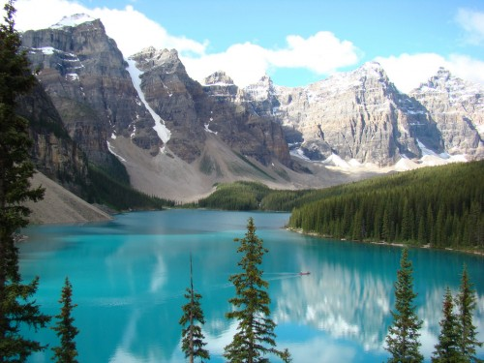
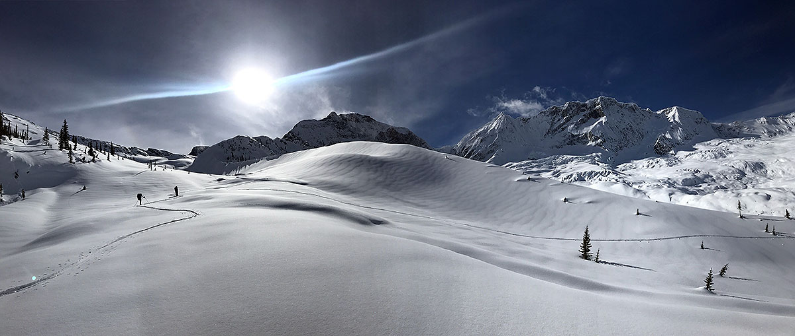
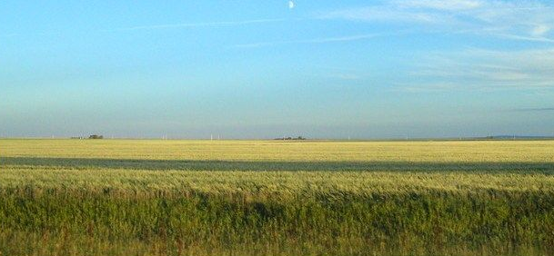
Ukształtowanie powierzchni
Ukształtowanie powierzchni Kanady, które ma układ południkowy, również wpływa na jej klimat. Wzdłuż wybrzeży zachodnich rozciągają się Góry Skaliste będące częścią pasma Kordylierów.
W największym mieście Calgarry, w roku 1988 odbyły się zimowe igrzyska olimpijskie
Na wschód, w centralnej części znajdują się obszary
wyżynne. Ich południową część stanowi preria –
tereny porośnięte roślinnością trawiastą.
Tereny nizinne znajdują się nad Oceanem Atlantyckim i wokół Zatoki Hudsona.

Slide 10
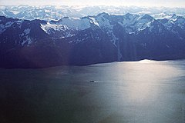
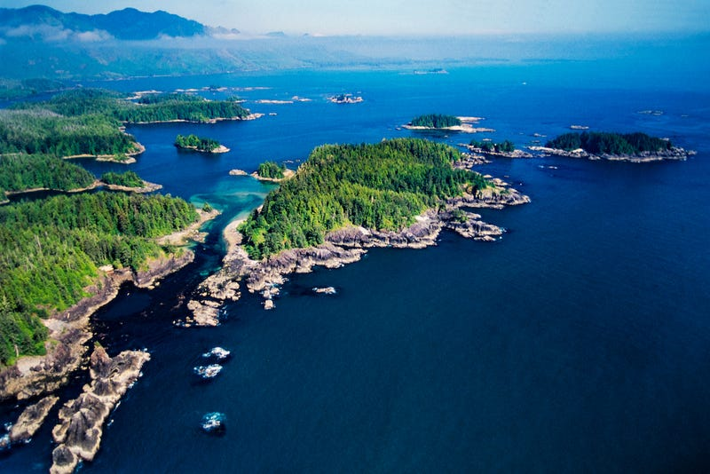
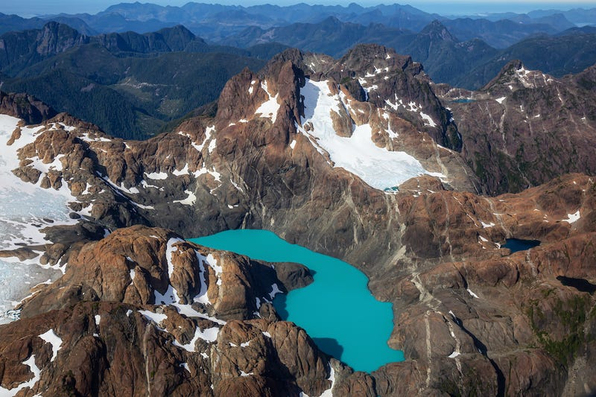
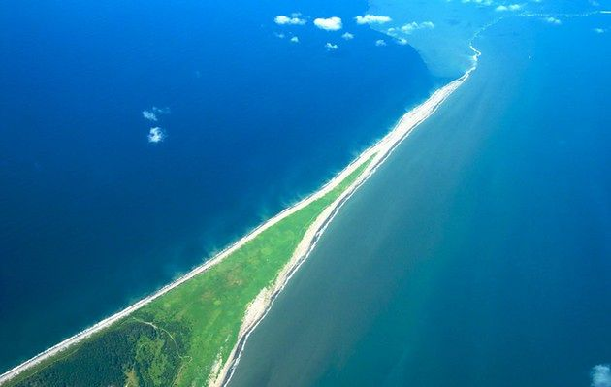
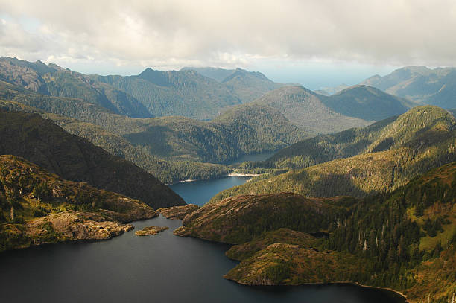
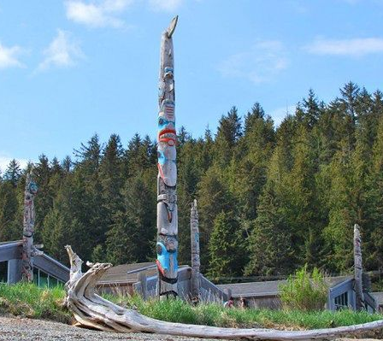
Kanada ma bardzo urozmaiconą linię brzegową. Na Zachodzie wybrzeża są wysokie, z licznymi fiordami i wyspami, będącymi częścią zanurzonego w oceanie fragmentu Gór Nadbrzeżnych.
Stały ląd otacza wiele wysp. Największą wyspą tamtejszego archipelagu jest Vancouver.
Kolejna to Wyspa Królowej Charlotty

Slide 11
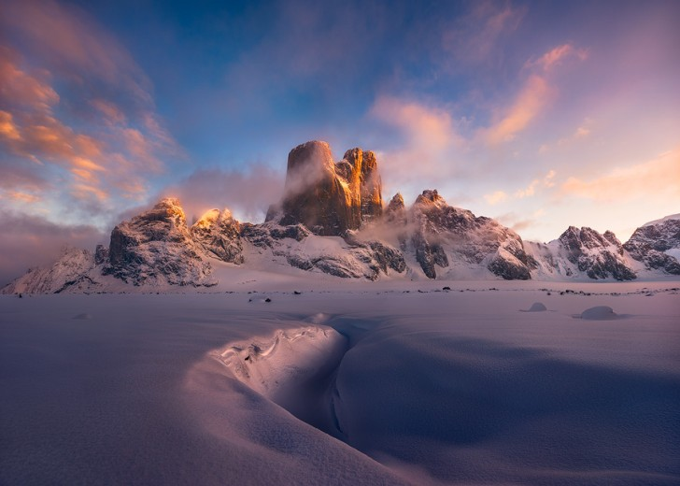
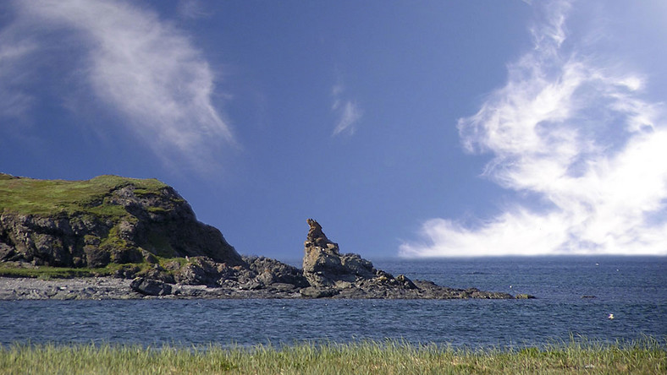
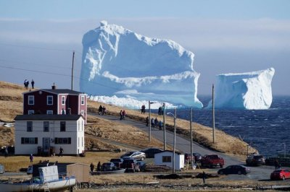
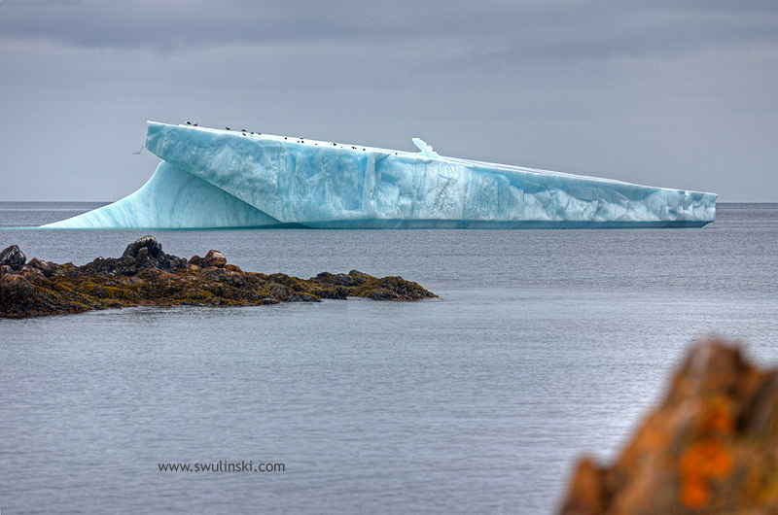
Na północy Kanadyjska Arktyka obejmuje szereg wysp skupionych w Archipelagu Arktycznym. Największymi wyspami tego archipelagu są Ziemia Baffina, a także wyspy: Wiktorii, Banksa i Wyspy Królowej Elżbiety.
Wschodnie wybrzeża są nieco słabiej urozmaicone i niższe. Główna wyspa to: Nowa Fundlandia

Slide 12
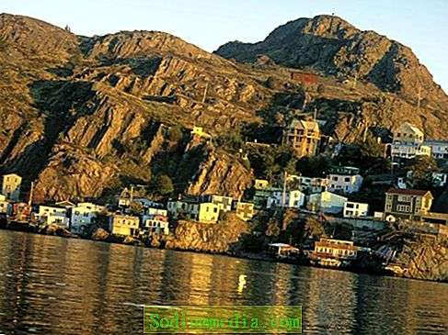
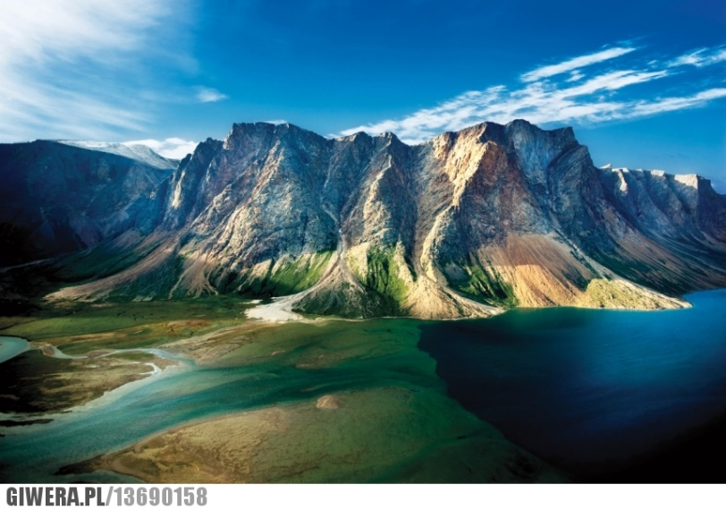
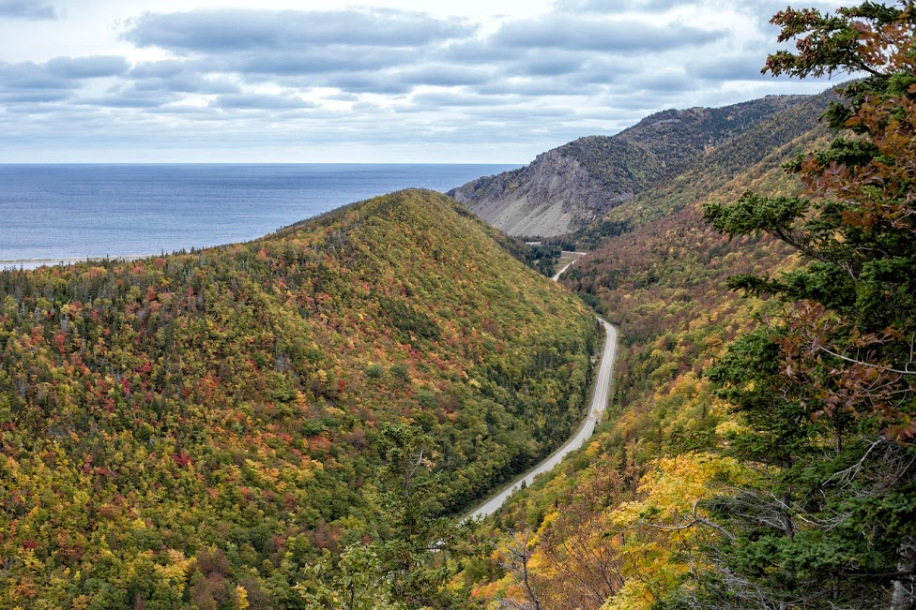
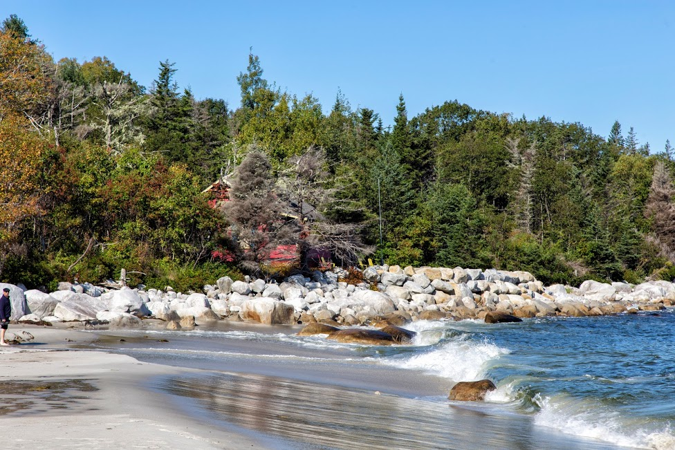
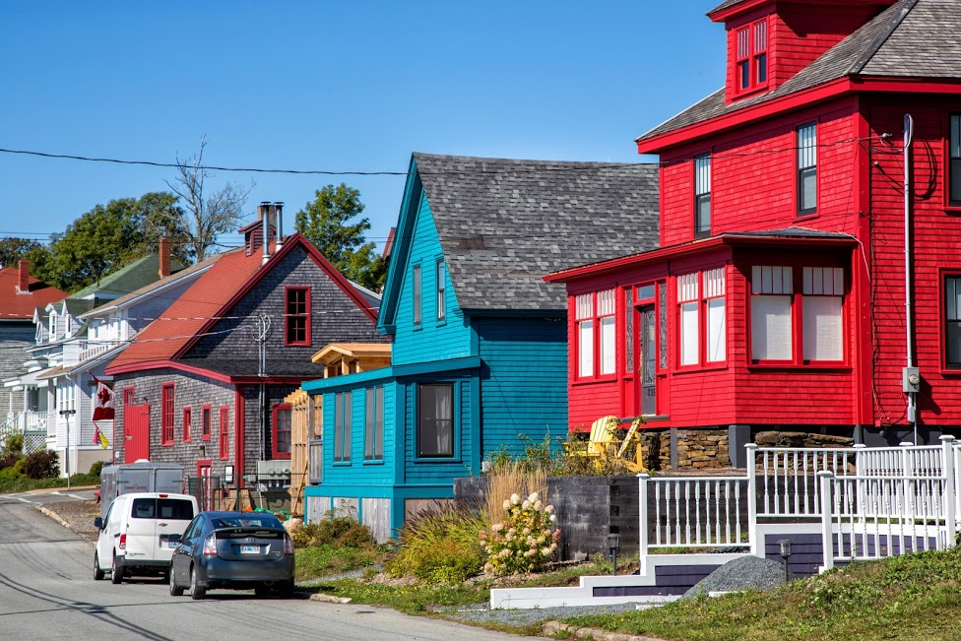
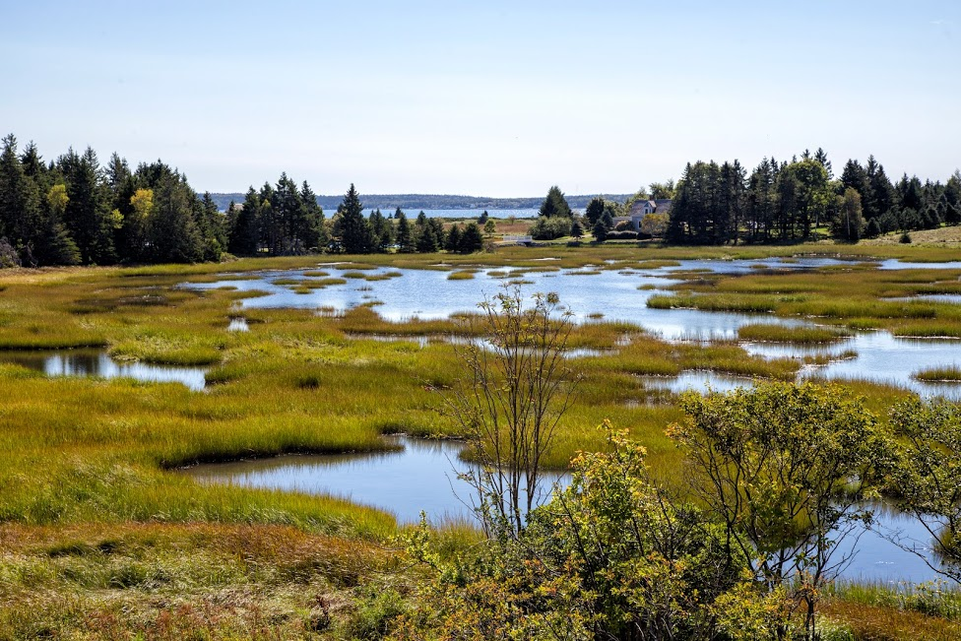
Po wschodniej części kontynentu znajdują się dwa półwyspy:
Labrador
Góry Torngat są najwyższym łańcuchem górskim we
wschodniej Kanadzie. Nazwa Torngat oznacza w języku
inuktitut „miejsce duchów”
i Nowa Szkocja

Slide 13
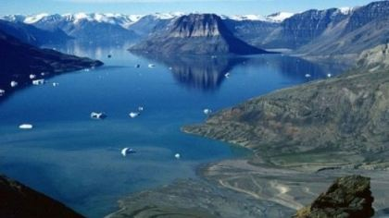
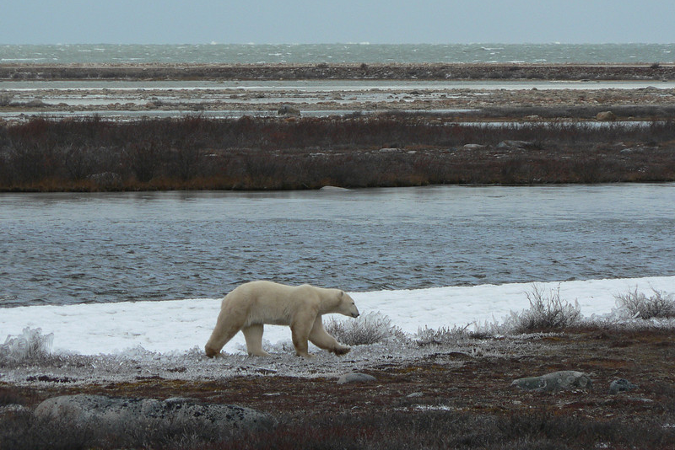
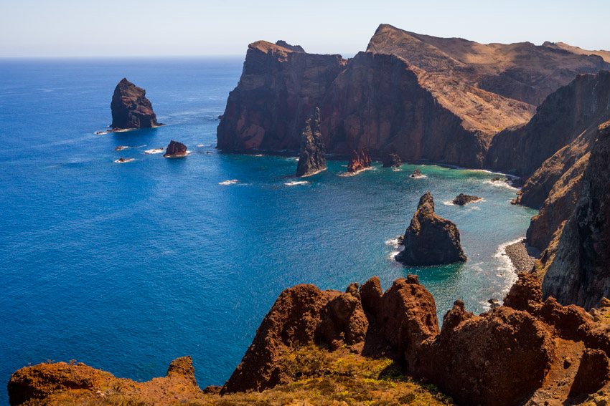
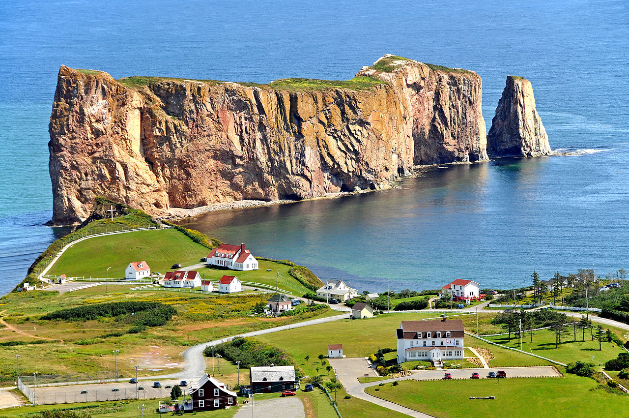
Zatoki w Kanadzie
Zatoka Hudsona
Zatoka Św. Wawrzyńca

Slide 14
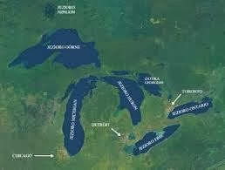
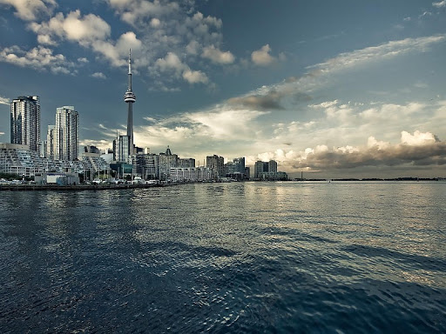
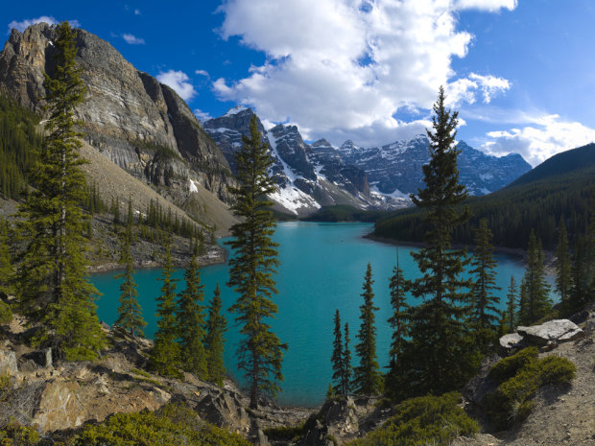
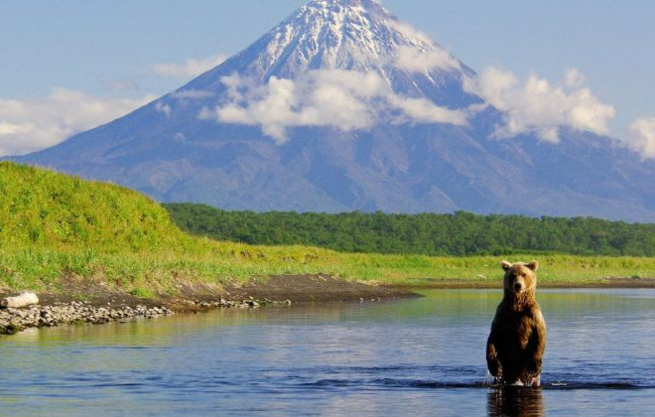
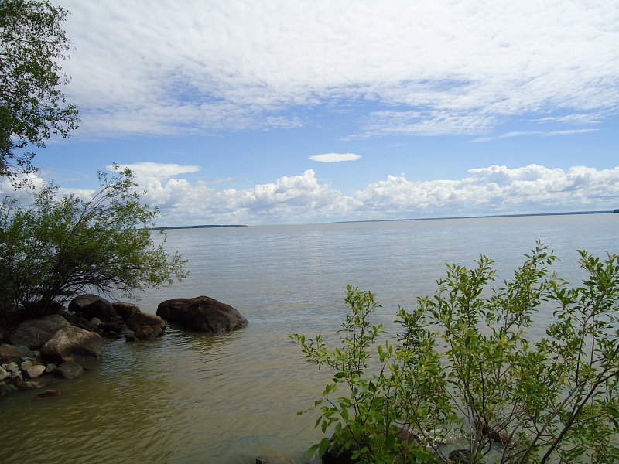
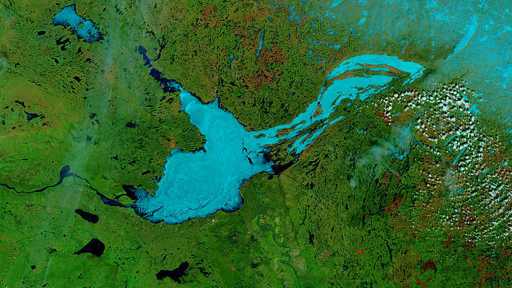
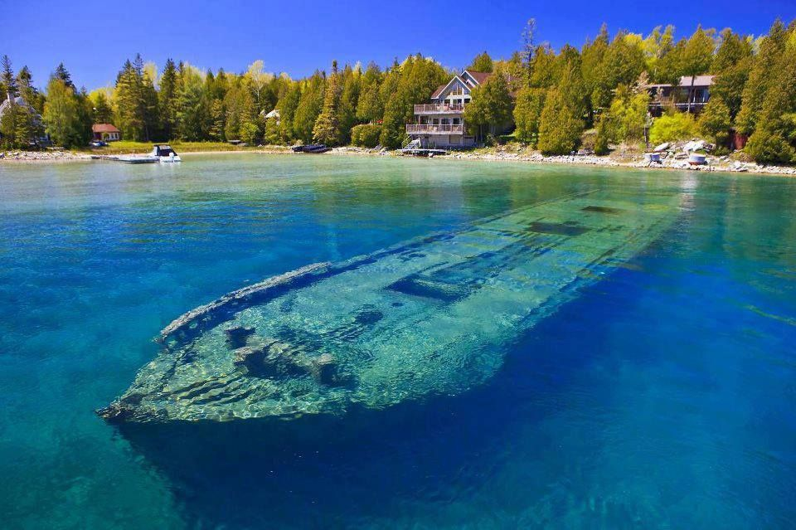
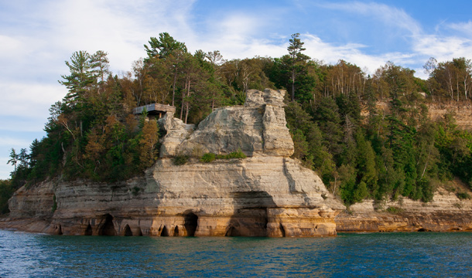
Jeziora Kanady: Jezioro
Ontario
Jezioro Winnipeg Wielkie Jezioro Niedźwiedzie
Jezioro Niewolnicze Jezioro Huron Jezioro Górne

Slide 15
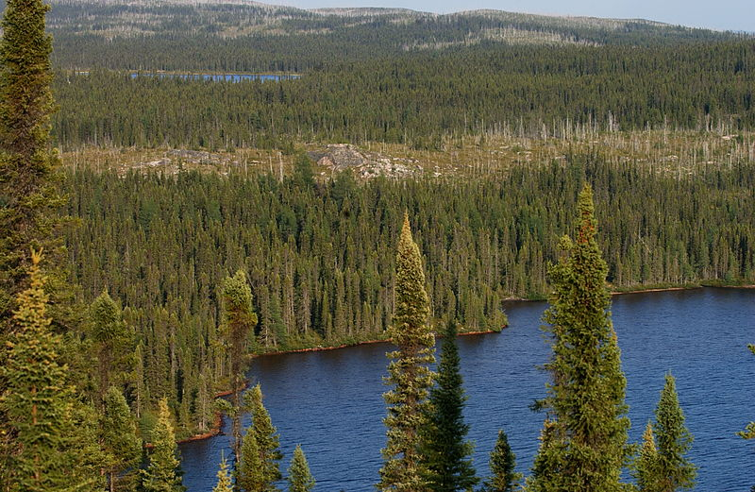
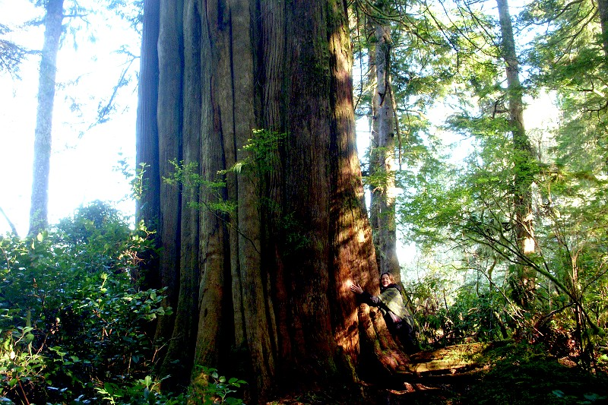
Fauna i flora Kanady
Północną część Kanady zajmuje tundra, czyli roślinność karłowata.
W Kanadzie występuje typowa dla strefy klimatów umiarkowanych chłodnych formacja roślinna, czyli lasy iglaste (tajga). Charakteryzuje się ona przewagą drzew iglastych takich jak świerki, jodły, sosny, czy modrzewie. Lasy borealne, czyli kanadyjska tajga, zajmują 82% wszystkich obszarów leśnych Kanady. Stanowią one niepowtarzalny ekosystem, który tworzy obszerny magazyn dla atmosferycznego węgla, którego las borealny jest w stanie zakumulować w ilości ponad 70 miliardów ton. Jeden hektar lasów borealnych jest w stanie związać prawie dwa razy więcej czystego chemicznie węgla niż hektar lasów tropikalnych.
Oprócz lasu borealnego na terenach Kanady występują również wilgotne lasy strefy umiarkowanej (nazywane też lasami deszczowymi lub wiecznie zielonymi lasami strefy umiarkowanej) Ponieważ klimat jest bardzo korzystny (stale wilgotny, z równomiernymi opadami w ciągu roku), drzewa w tych lasach są zielone przez cały rok i niektóre z nich osiągają olbrzymie rozmiary.

Slide 16
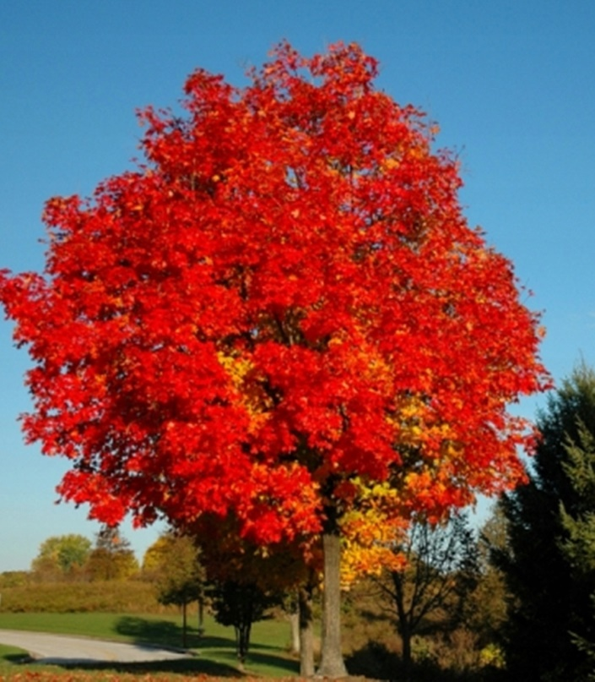
Na terenie Kanady odnajdziemy także duże obszary łąk i pastwisk. Ziemie te zajmują zaledwie 10% powierzchni kraju i leżą głównie w południowych rejonach prowincji Alberta i Saskatchwan. Północny pas porastają wysokie trawy, a na południu dominuje niska roślinność trawiasta.
Kolejną strefą roślinności kanadyjskiej, stanowi strefa alpejska. Zaczyna się ona powyżej granicy lasu w górach.
Nie należy jednak zapominać,
że głównym symbolem Kanady
jest klon.

Slide 17
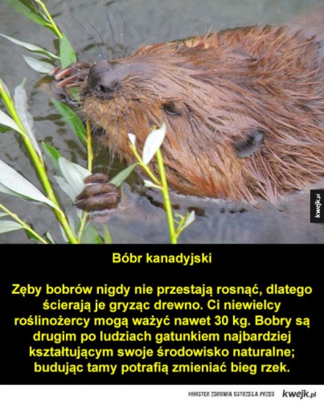
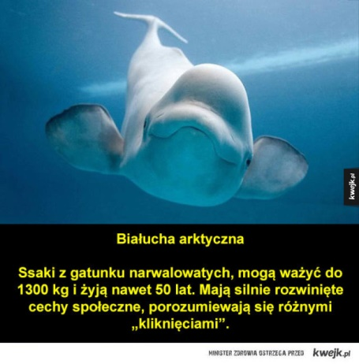
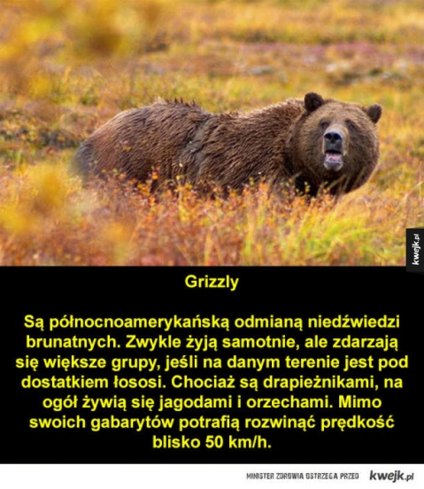
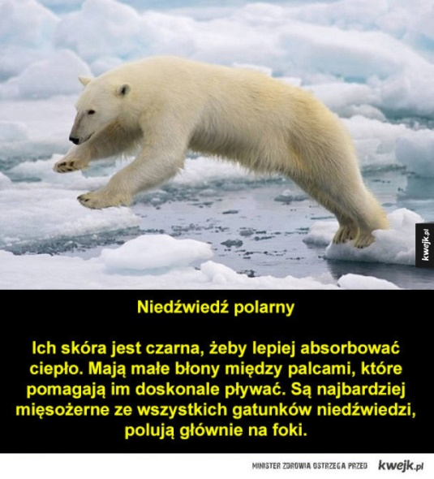
ZWIERZĘ NARODOWE

Slide 18
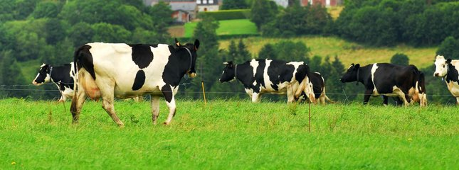
Rolnictwo i przemysł
W Kanadzie około 7% stanowią obszary które wykorzystuje się rolniczo. Niby mało a jednak powierzchnia jest 2 razy większa od powierzchni Polski. Uprawia się głównie pszenice, jęczmień, owies, ziemniaki, czy buraki cukrowe.
Kanada ma bardzo dobrze rozwinięty przemysł wydobywczy. W tym kraju występują złoża: ropy naftowej, złota, srebra, diamentów czy niklu. Niestety czasami dochodzi do niszczenia wielu hektarów gleb.

Slide 19
Największe miasta Kanady
Ottawa – stolica Kanady
Kanał Rideau
Główny budynek parlamentu kanadyjskiego

Slide 20
Quebec
Pont de Québec –
najdłuższy na świecie
most wspornikowy,
liczący 549 metrów
Panorama miasta
Toronto

Slide 21
Vancouver
Montreal

Slide 22
Ciekawostki
W miejscowości Churchil mieszkańcy zostawiają otwarte samochody, aby ludzie mogli się schować przed niedźwiedziami polarnymi. Jeżeli niedźwiedź zaatakuje przechodnia może zostać aresztowany. Trafia do więzienia i przebywa tam na chwilowej głodówce. Podaje mu się tylko wodę, a potem się go wypuszcza. Ma to służyć zniechęceniu niedźwiedzi do atakowania ludzi.
Kanadyjska Królewska Policja Konna
„Płynne złoto” – tak nazywa się syrop klonowy, popularny dodatek do ciast i innych deserów.
Wodospad Niagara - najbardziej znany wodospad znajduje się na południu Kanady, na granicy ze Stanami Zjednoczonymi

Slide 23
ŹRÓDŁA
http://www.panstwa.com/kanada.
www.canadiansky.co.uk/british-columbia-holidays/vancouver-island/top-10-parks-in-vancouver-island
turystyka.wp.pl/wyspy-krolowej-charlotty-jedno-z-ostatnich-takich-miejsc-na-ziemi
outdoormagazyn.pl/2017/04/gory-skaliste-na-nartach
freepik.com/darmowe-zdjecie-wektory/nowa-fundlandia-i-labrador
idziemydalej.pl/nowa-szkocja-7-najwiekszych-atrakcji-prowincji/
www.fotokozia.pl/zdjecie/zatoka-sw-wawrzynca,27807.html
podroze.onet.pl/ciekawe/kanada-nowa-fundlandia-pograza-sie-w-oceanie/5894et3
temperaturamorza.pl/morza-i-rzeki/hudsons-bay
ciekawe.org/2015/07/12/mount-asgard-na-wyspie-ziemia-baffina-druga-pod-wzgledem-wielkosci-wyspa-arktyki-po-grenlandii-podlega-kanadzie-foto-artur-stanisz/
http://zbiorniki-wodne.pl/wielkie-jezioro-niedzwiedzie/
globalna.ceo.org.pl/wiedza-o-spoleczenstwie-geografia-biologia/artykuly/co-wiemy-czego-nie-o-kanadyjskich-lasach
kwejk.pl/przegladaj/2702555/0/zwierzeta-kanady
wikipedia.org/wiki/Québec
wikipedia.org/wiki/Wielkie_Jezioro_Niewolnicze

